Slide 1
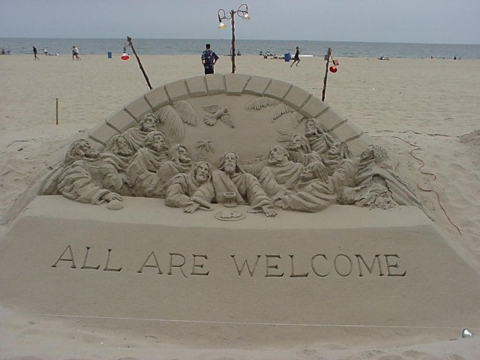
Mác
Dr Rick Griffith • Singapore Bible College • www.biblestudydownloads.com

Slide 2
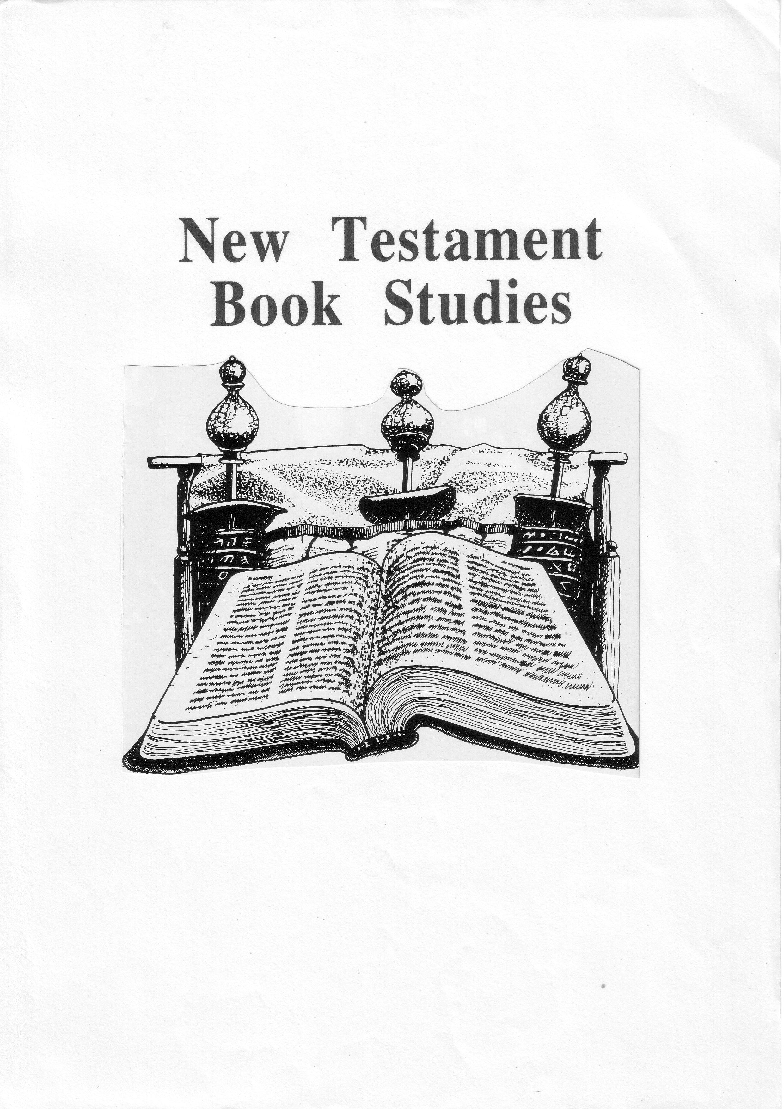
Học Các
Sách Tân Ước

Slide 3
Phúc Âm
48
Mathiơ
Luca
Giăng
Mác
Chữ “Phúc âm” do chữ cổ Anh ngữ "God-spell.“ Dịch từ chữ Hi-lạp có nghĩa là “tin lành."
Thời xưa, người loan tin của đức vua thường rao “tin vui” về sinh nhật nhà vua khắp các tỉnh thành trong vương quốc.
Ý nghĩa tương tự trong Tân Ước. Bốn sách Phúc Âm loan tin vui về Chúa Giêxu.
Thế giới cổ biết về lịch sử, thi ca, tiên tri và thư tín. Nhưng một “Phúc Âm” là điều mới mẻ với họ.”
Tại đây, các trước giả được linh cảm nên không chỉ viết lịch sử. Họ còn tạo nên niềm tin (Gi 20:30-31) bằng cách công bố tin mừng rằng Đức Chúa Trời đã sai Đấng Mêsia đến thế gian, như Cựu Ước đã hứa.

Slide 4
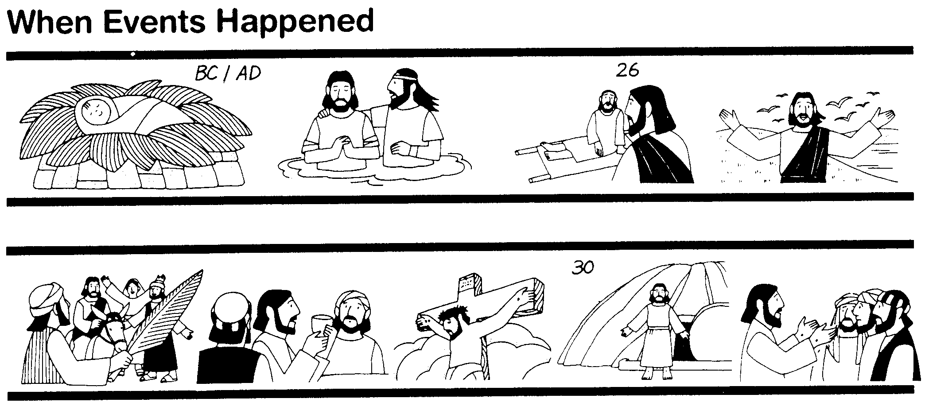
Sách Cộng Quan
Vì sao có bốn sách Phúc âm? Có lẽ cùng lý do có sự mô tả khác nhau như cách một viên ngọc có những góc cắt khác nhau trong mắt người nhìn. Mathiơ mô tả một phương diện của đới sống Đấng Christ , Mác mô tả mặt khác, và Luca mặt thứ ba.
48
Mathiơ
Luca
Giăng
Mác
Ba sách này giống nhau đến nỗi chúng được gọi là Phúc Âm Cộng Quan (“cùng thấy," hoặc “thấy giống nhau"). Cả ba sách đều nhìn cuộc đời Chúa Jesus theo quan điểm lịch sử. Mặt khác, Phúc Âm Giăng dựa trên ý nghĩa nội tâm về cuộc đời và sự dạy dỗ của Ngài.
Khi những sự kiện xảy ra

Slide 5
Những Điểm Giống Nhau
49
Mathiơ, Mác và Luca rất giống nhau trong khi Giăng lại khác.
Ba sách Phúc Âm đầu giống nhau:
  Ngôn ngữ
  Tài liệu trích dẫn
  Thứ tự tổng quát các sự kiện và những câu nói của Chúa Jesus.
Tính theo con số:
  91 phần trăm sách Mác có trong Mathiơ
  53 phần trăm sách Mác có trong Luca
Chính những chỗ giống nhau này gợi lên thắc mắc về nguồn gốc của ba sách Cộng Quan. Có phải các trước giả dựa trên một nguồn chung? Hay họ dựa lẫn nhau?

Slide 6


CHỮ GÌ NGHE LẠ TAI…
51a
CỘNG QUAN:
1
2
MATHIƠ
MÁC
CHO:
DO-THÁI
CHO:
LA-MÃ
NHƯ:
VUA
NHƯ:
ĐẦY TỚ
Điều:
NÓI
ĐiỀU
NGÀI:
LÀM
CỘNG QUAN:
“CÙNG THẤY NHƯ NHAU”
“CÙNG THẤY NHƯ NHAU”
3
LUCA
CHO:
HI-LẠP
NHƯ:
NGƯỜI
ĐiỀU
NGÀI:
CẢM THẤY
20
3
Notes:
Now comes that word that's a strange one to many...
//// SYNOPTIC…meaning…
//// … “TO SEE TOGETHER”…add these words to that triangle shape on your study help.
//// It is a term from Greek roots that means seeing a group of things together... from the same general perspective. One word that, again, helps organize and categorize the enormous factual base that makes up our Bible.

Slide 7
CÁC SÁCH CỘNG QUAN:”THẤY GiỐNG NHAU” ”
1
MATHIƠ
2
MÁC
CHO:
DO THÁI
LA MÃ
CHO:
NHƯ:
VUA
NHƯ:
ĐẦY TỚ
ĐiỀU
NGÀI:
NÓI
ĐiỀU
NGÀI:
LÀM
∑
3
LUCA
4
JOHN
CHO:
HY LẠP
CHURCH
TO:
NHƯ:
TRỜI/NGƯỜI
AS:
GOD
ĐiỀU
NGÀI:
CẢM NHẬN
WHAT
HE:
MEANT
21
1
Notes:
Follow the arrows as they link together the gospels of MATTHEW, MARK and LUKE. Again…you'll notice that JOHN is not among them. Those three are the so-called SYNOPTIC Gospels...THEY ARE SEEN TOGETHER...in that these works take on that ground-level view of the human history of Jesus Christ just as he walked about Palestine in the days of his ministry. The Man…and his Mission among his People.
Ở một phươngdiện khác... Phúc-âm Giăng - ởđây được xemxét với một dấu TỔNG (SUMMA) quenthuộc của toán-học - đạidiện cho toànbộ những gì Chúa Giêxu Cơđốc MUỐN NÓI - tổng của tấtcả những gì Người giảng và bàytỏ - cả ở nơi côngcộng và ở chỗ riêngtư. Cho rằng Chúa Giêxu rõràng là chính ĐCT, nên Giăng đã nâng tầm chântrời thuộclinh của chúngta trong những cáchthức mà ba phúc-âm kia không làm được.
**Chữcái Sigma của Hilạp là kýhiệu toánhọc quốctế để chỉ Tổng/Tổngsố (Sum)

Slide 8
CHỒNG CHÉO TRONG 4 SÁCH PHÚC ÂM
51b
1
MATHIƠ
2
MÁC
7% ĐỘC ĐÁO!
Báp-têm
Lễ Tiệc Thánh
Giáng-sinh
Gia phả
Cho 5000 người ăn
Sự Thương khó
3
LUKE
4
GIĂNG
92% độc đáo!
16
Notes:
Mỗi Phúc Âm nói những điều mà Phúc Âm khác không nói…
MATHIƠ được Hội Thánh đầu tiên tin là được viết trước tiên…
MÁC chia sẻ khá nhiều thong tin với Mathiơ, thí dụ như Chúa Jesus chịu báp têm và bữa tiệc cuối cùng...
LUCA cũng có nhiều điều trùng lắp với mathiơ và Mác, như báp têm của Chúa Jesus, và bữa tiệc cuối cùng – nhưng chỉ có Mathiơ và Luca k1y thuật sự giáng sanh và gia phả của Đấng Christ. Tuy nhiên, sách thứ tư…
GIĂNG, lại đứng một mình về tài liệu. Chỉ có 8% nội dung là giống với những sách kia – như chuyện cho 5000 người ăn, và sự chết và sự sống lại.
Nhưng 91% còn lại, bạn chỉ tìm thấy trong sách Giăng.

Slide 9
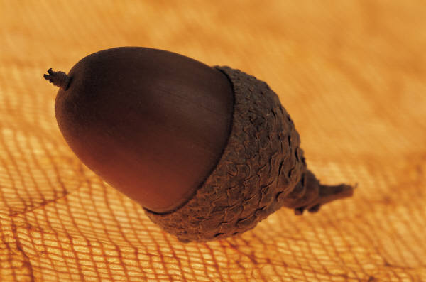
Nan Đề của Cộng Quan
49
Mathiơ, Mác & Luca nói tóm gọn:
Chúng ta giải thich điều giống nhau như thế nào?
Chúng ta giải thích điều khác nhau như thế nào?

Slide 10
Ưu tiên có trong Mác
51
51
Mác
661
1068
1149
500
Mathiơ
Luca
350
Con số diễn tả những câu có trong mỗi nguồn khả dĩ
Q
333
235
564
M
L

Slide 11

Thời gian viết Sách Cộng Quan
49
Trích từ NIV Study Bible, 1431
Mác
MATHIƠ
LUCA
MÁC
MATHIƠ
LUCA
Giả thuyết A:
Giả thuyết B:
Mathiơ và Luca dùng nguồn Mác
Mathiơ và Luca không dùng tư liệu từ Mác
Quan điểm #1
Quan điểm #1
Mác viết vào thập niên 50 hay đầu 60
Mác có thể viết trong khoảng từ 50-70
(1) Mathiơ viết cuối thập niên 50 hay thập niên 60
Quan điểm #2
(2) Luca trong khoảng 59-63
Mác viết trong khoảng 65-70
Quan điểm #2
(1) Mathiơ viết đầu thập niên 50 (xem bài Mathiơ)
Mác viết từ 65-70
(1) Matthiơ viết khoảng thập niên 70
(2) Luca viết 59-63 (xem bài Luca)
(2) Luca viết trong thập niên 70

Slide 12
Xử Lý Nan Đề Các Sách Cộng Quan
49
Những thắc mắc thế này thường gọi là Nan Đề Sách Cộng Quan. Một vài giải thích được đưa ra:
Sử dụng truyền khẩu. Một số người cho rằng truyền thống đã trở thành khuôn mẫu đến nỗi nó trở thành nguồn chung cho các sách Phúc Âm.
Sử dụng một Phúc Âm sớm. Một số người mặc nhiên công nhận rằng các trước giả Cộng quan đều dùng chung một nguồn Phúc Âm có sớm, bây giờ đã thất lạc.
Sử dụng những tác phẩm được viết ra. Một số người cho rằng một số tác phẩm được viết ra bao gồm những sự kiện khác nhau trong đời sống Chúa Jesus và các trước giả Phúc Âm đã sử dụng.
Phụ thuộc lẫn nhau. Một số người cho rằng các trước giả Cộng quan lấy tư liệu lẫn nhau, kết quả những điều họ viết thường là tương tự.
NIV Study Bible, 1431

Slide 13
Xử Lý Nan Đề Các Sách Cộng Quan
49
Sử dụng hai nguồn chính. Tquan điểm phổ thông nhất hiện nay là Mác và một tài liệu mang tính giả thuyết, gọi là Quelle (tiếng Đức nghĩa là “nguồn") hay còn gọi là Q, được Mathiơ và Luca sử dụng làm nguồn cho hầu hết các tư liệu có trong hai sách Phúc Âm này.
Sự ưu tiên và sử dụng sách Mathiơ. Một quan điểm khác cho rằng hai sách Cộng quan kia lấy tư liệu từ sách mathiơ như nguồn chính.
Một kết hơp của đa số những điều ở trên. Giả thuyết này cho rằng các trước giả của Phúc Âm Cộng Quan sử dụng lời truyền khẩu, các tác phẩm, sự nương dựa lẫn nhau của các trước giả Cộng quan khác, hoặc trên các sách Phúc Âm , và lời chứng của các nhân chứng.
NIV Study Bible, 1431

Slide 14
Giả thuyết Hai-Nguồn
50
Q
S.C. 50
Mác
S.C. 65
Mathiơ
Luca

Slide 15
Giả thuyết Hai-Nguồn
50
M
Giêrusalem
SC 60-65
Mác
Rome
SC 65
Q
Antiốt
SC 50
L
Sêsarê
Luca
Mathiơ
Antiốt
SC 85
Luca
Sê-sa-rê, Côrinhtô?
SC 60, SC 80
Antiốt
Truyền thống
Nguồn từ
Luca 1-2

Slide 16
Phúc Âm Mác
Phúc Âm hành động:
“tức thì” 41x
82
Chữ chìa khóa
Môn đệ hóa
Câu Chìa khóa
“Vì Con người đã đến không phải để người ta hầu việc mình, song để hầu việc người ta, và phó sự sống mình làm giá chuộc cho nhiều người.”
Mác 10:45

Slide 17
Phúc Âm Mác
Phúc Âm hành động:
“tức thì” 41x
82
Câu TómTắt
Mác dựa trên quan điểm của người chăn bầy trình bày những biến cố chọn lựa về Christ, Con Đức Chúa Trời (thần tánh) phục vụ như điển hình Đầy tớ Chịu khổ, nhằm khích lệ những tín hữu La Mã bị bắt bớ cứ kiên trì làm môn đồ của Đấng Christ.

Slide 18
Tổng Quan Tân Ước
38
124
39-41
“Cho đến tận cùng trái đất” (Công vụ 1:8)
CV 9 13 14 15 16 18 21 27 28
Tư 48-
Chín 49
1
Galati
Tư 50-
Chín 52
2
Êgiê
Xuân 53-
Năm 57
3
Asi
Hai 60-
Ba 62
1
Rôma
Xuân 62-
Thu 67
4
T.B.Nha
Tám 67-
Xuân 68
2
Rôma
Hè 35-
37
Damách
Antiốt
Năm 57-
Tám 59
Ra Tòa
Thu 49
Hội đồng
Xuân 68
Hội Thánh phát triển
35 48 49 50 52 53 57 60 62 67 68 95
Mat
Luca
Công vụ
Mác
Phúc Âm & Công vụ
1234
Hành trình
Rôma
Bị tù
No Animations

Slide 19
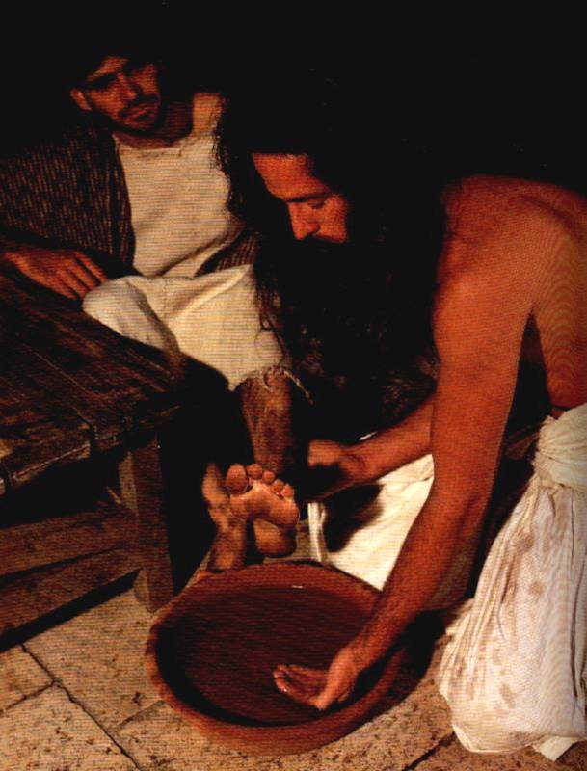
Câu hỏi suy gẫm…
Mác bảo chúng ta giống Chúa Jesus trên phương diện nào? Mọi cách? Vài cách?
Nếu chỉ vài cách thì cách nào?

Slide 20
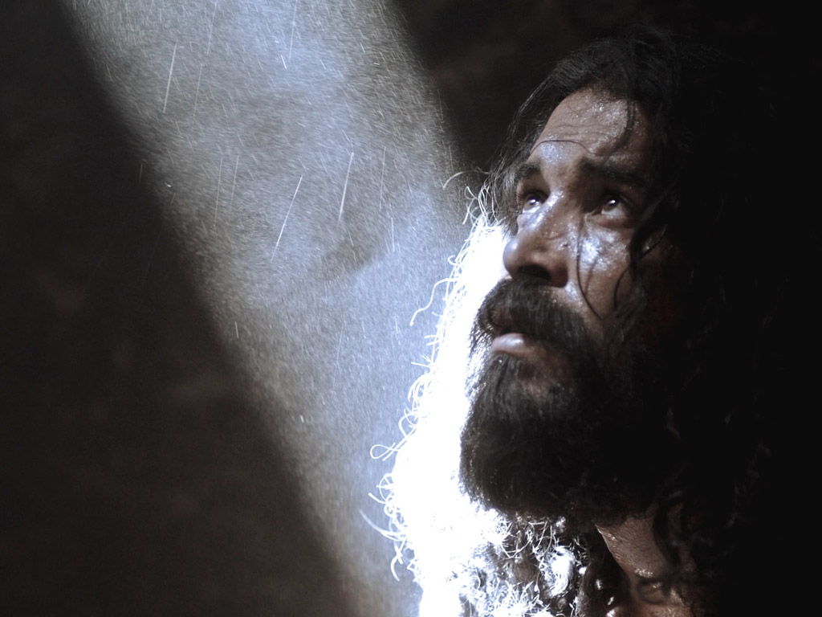

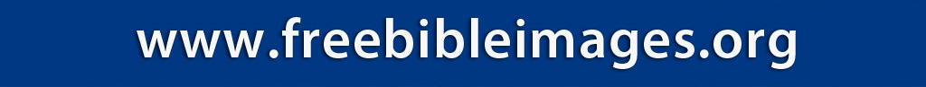
JOHN THE BAPTIST IN PRISON
Matthew 14:1-12
Mark 6:14-29

Slide 21
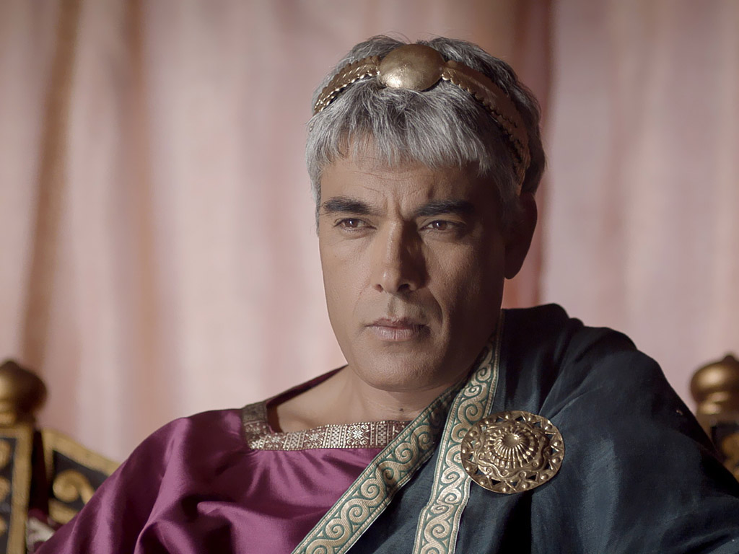

Slide 22
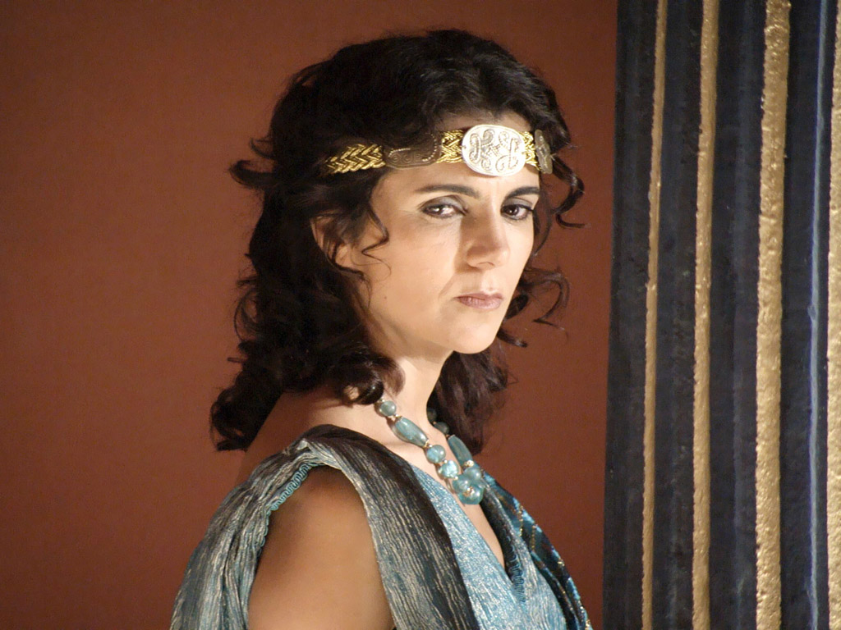

Slide 23
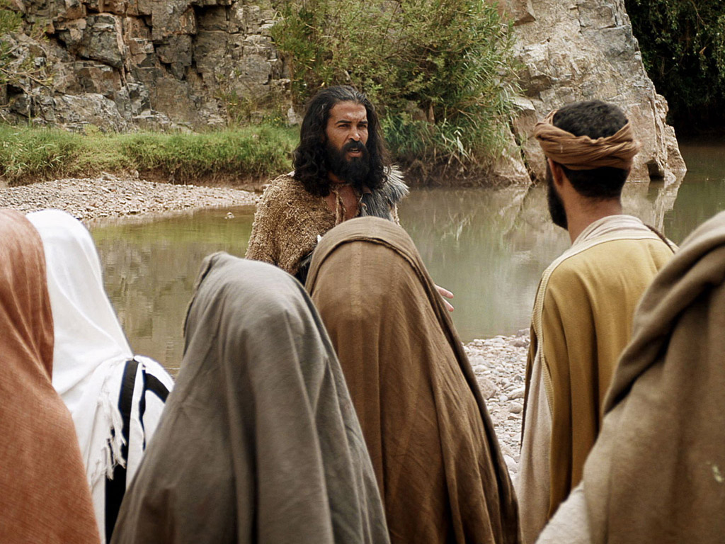

Slide 24
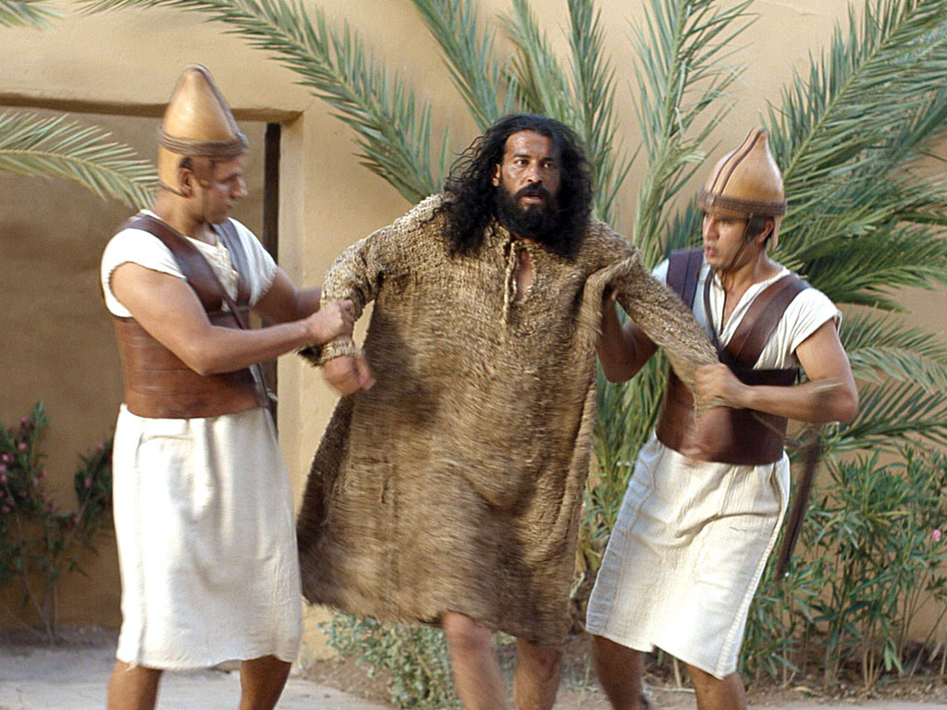

Slide 26
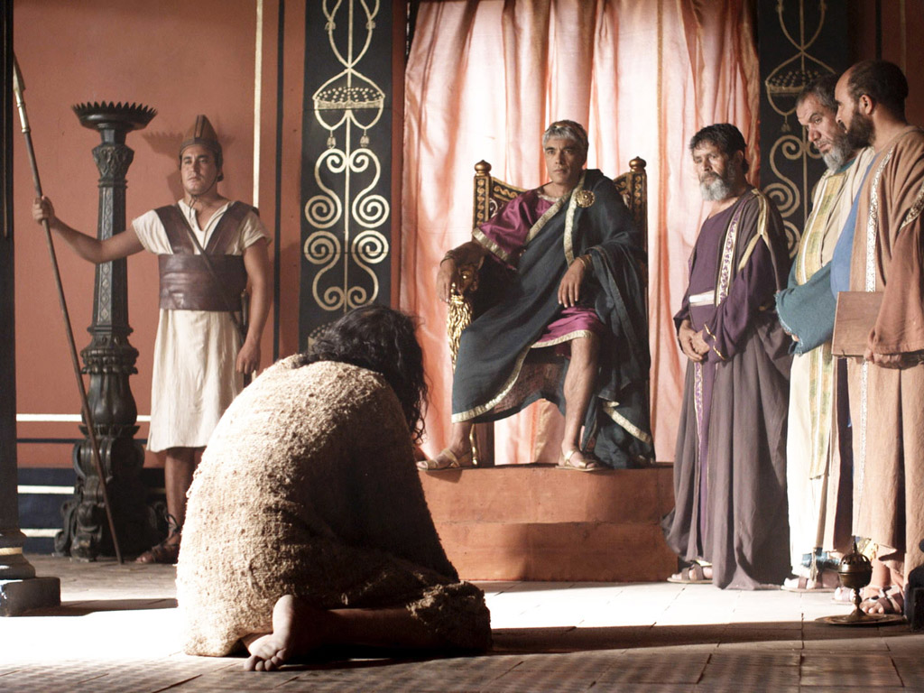

Slide 27
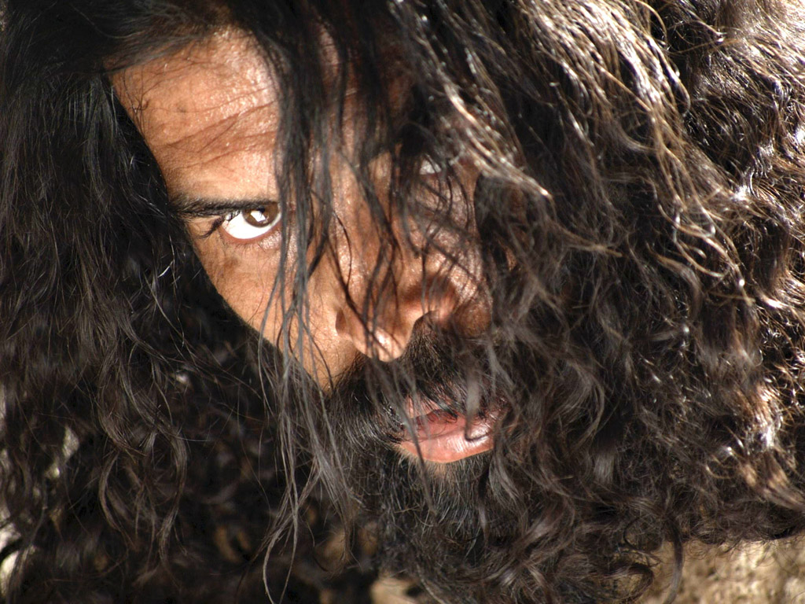

Slide 28
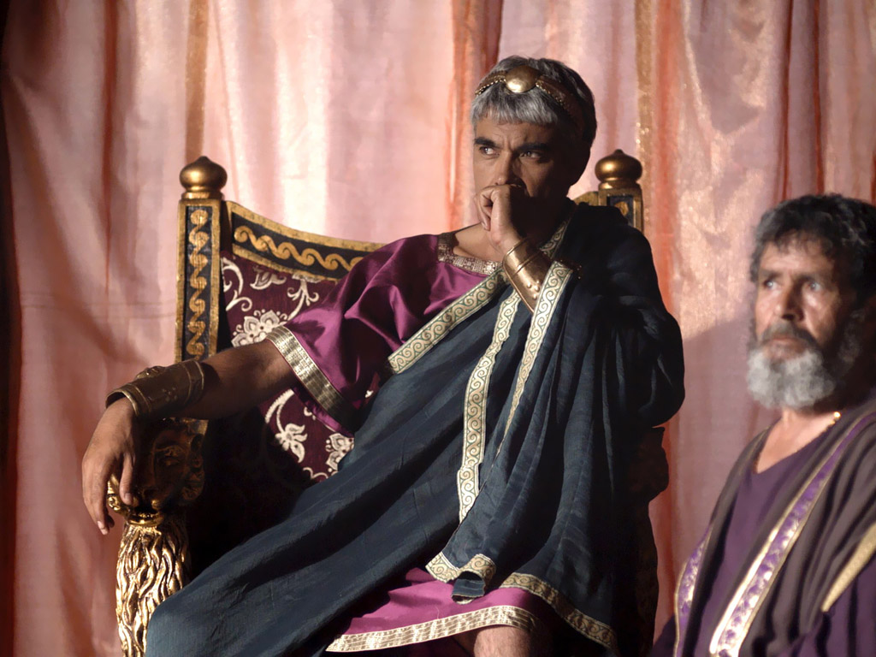

Slide 29
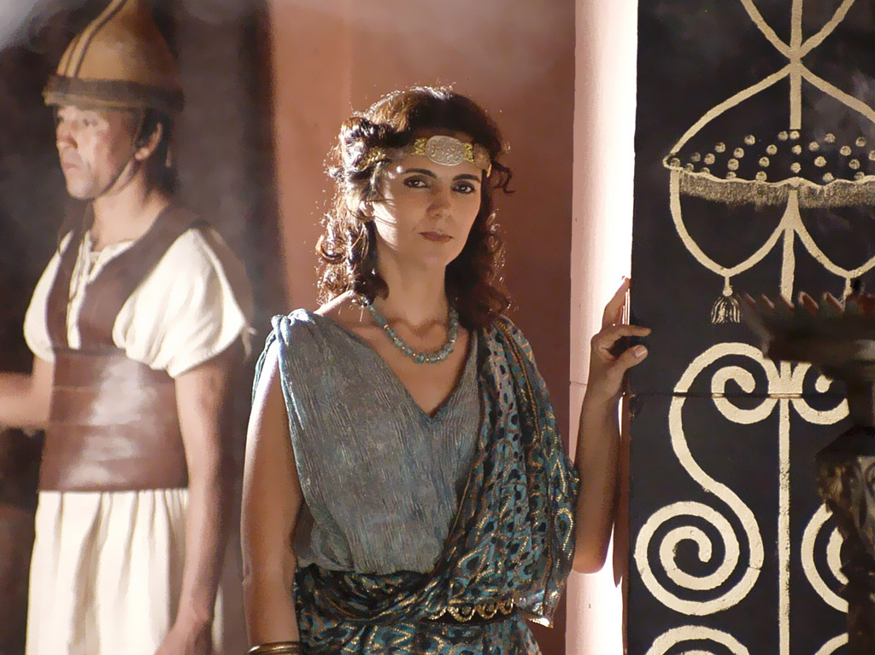

Slide 30
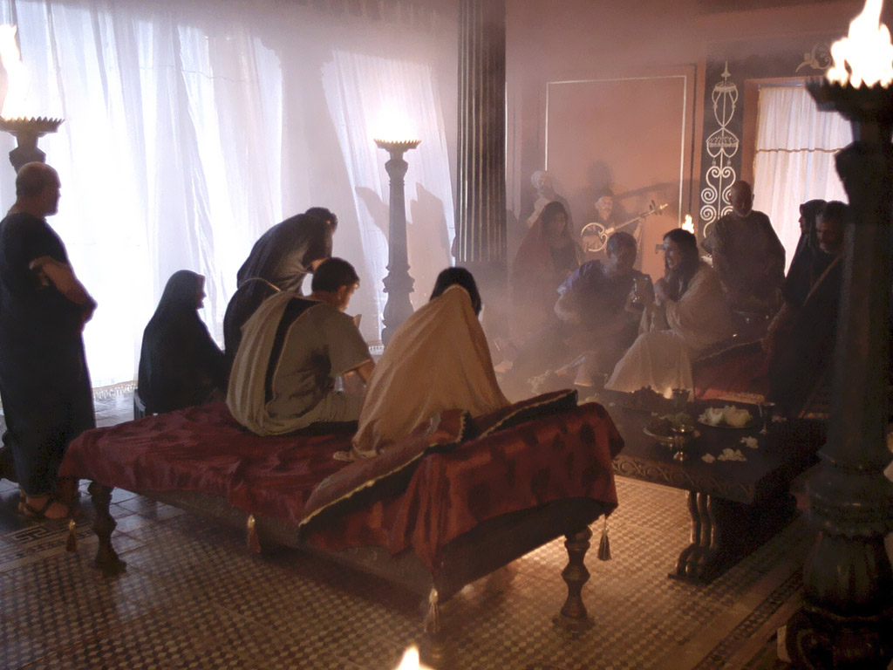

Slide 31


Slide 32


Slide 33
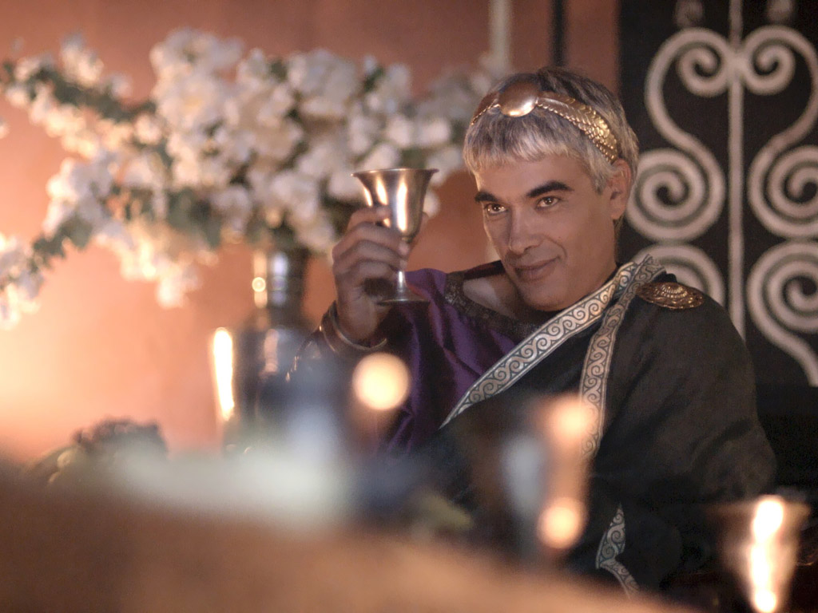

Slide 34
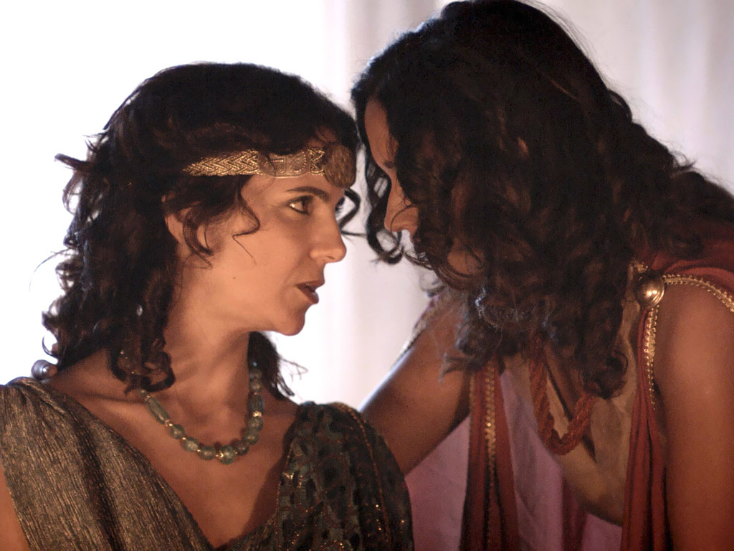

Slide 35
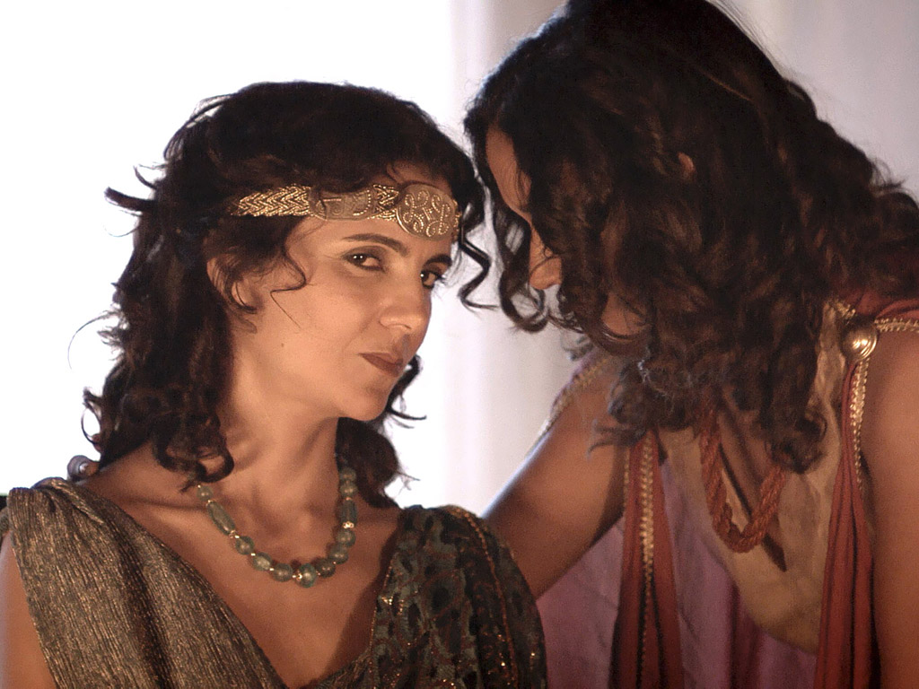

Slide 36
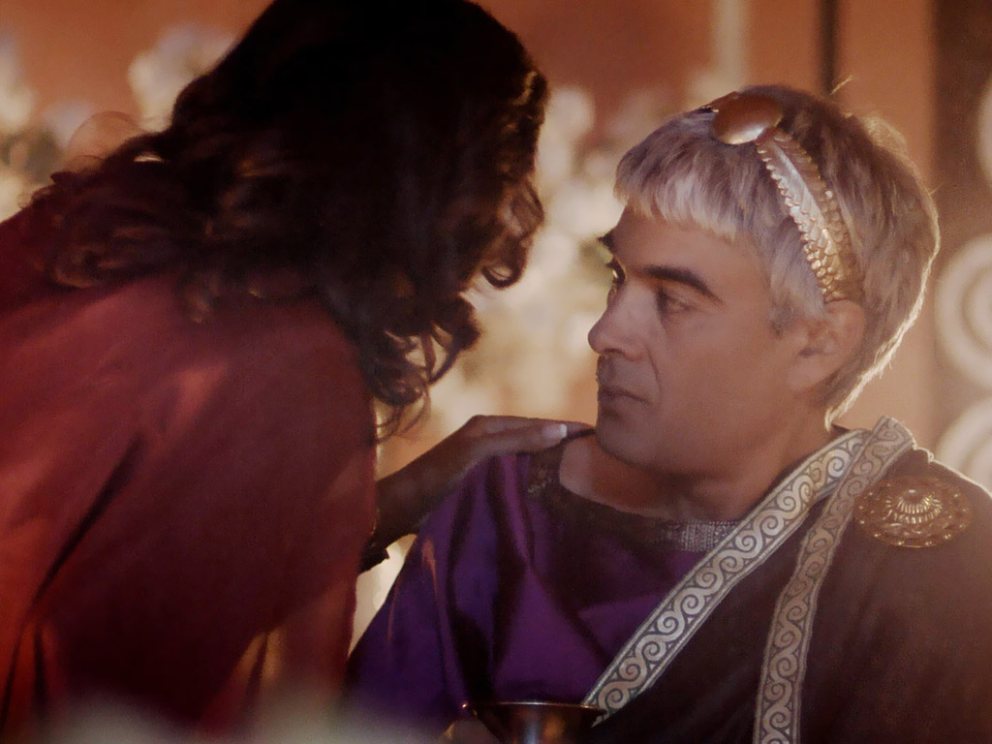

Slide 37
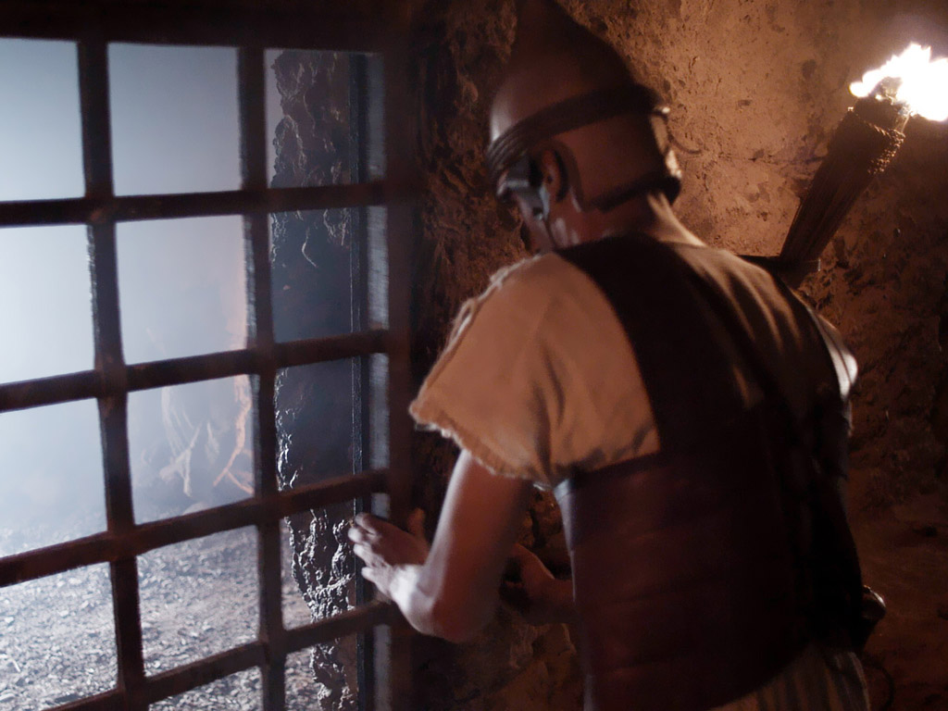

Slide 38
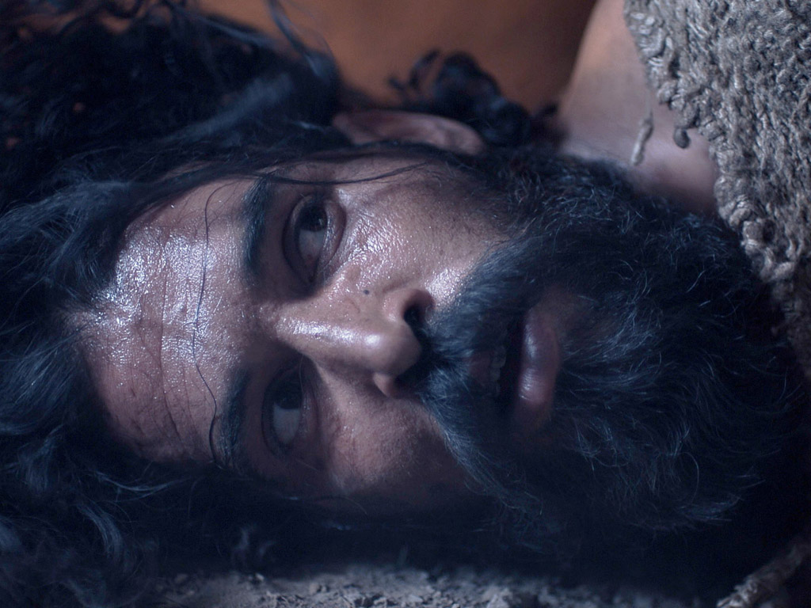

Slide 39
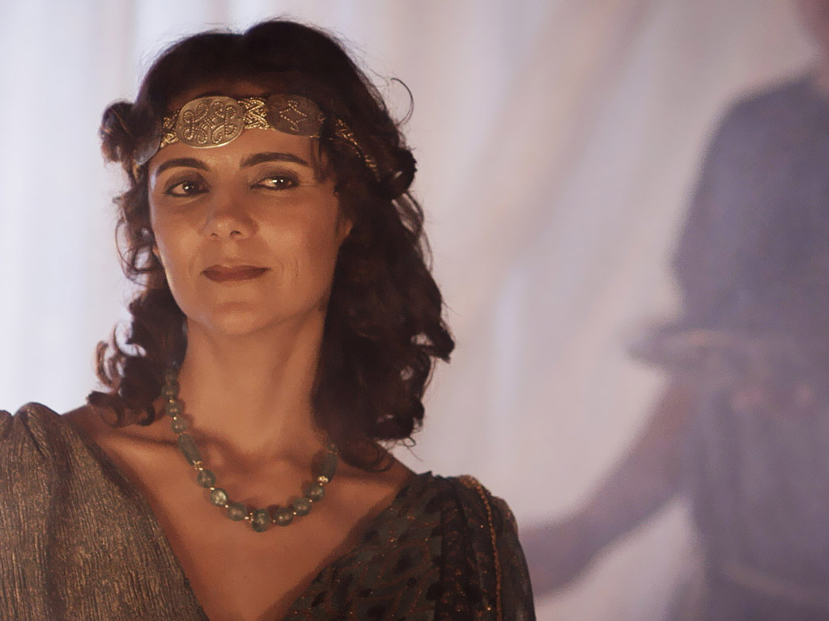

Slide 40
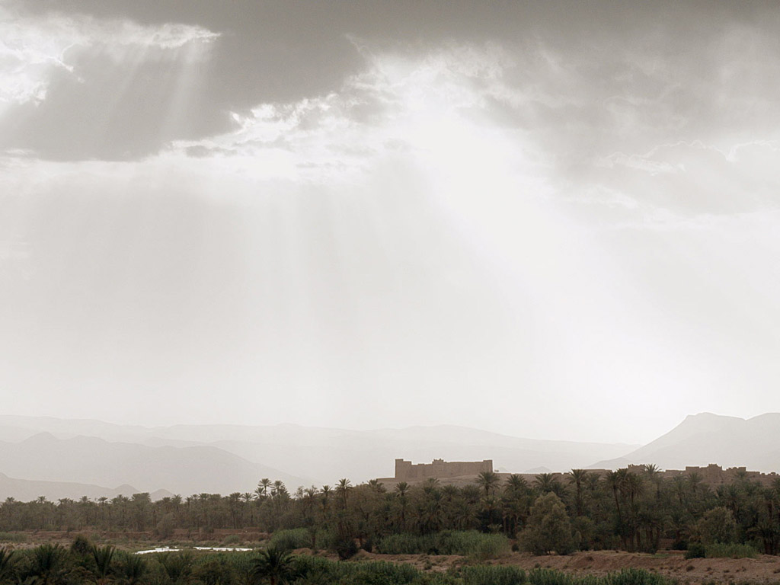

Slide 41


Slide 42


Slide 43

Tuần lễ
Thương khó
Thứ Hai
Thứ Ba
64
Thứ Tư
Thứ Sáu
Thứ năm
Chúa nhật
Thứ Sáu
Thứ Bảy
Thứ Bảy
Chúa nhật

Slide 44
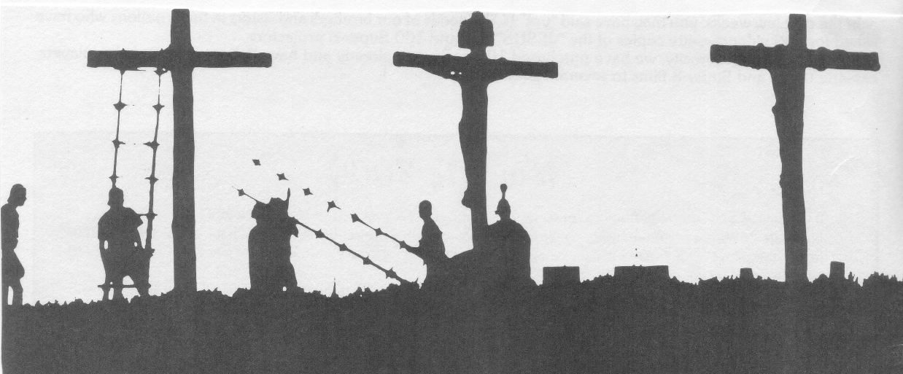
Áp dụng
Phúc Âm Mác
82
Bạn có phải là một môn đồ
sẵn sàng chịu khổ
theo gương Chúa Jesus không ?

Slide 45
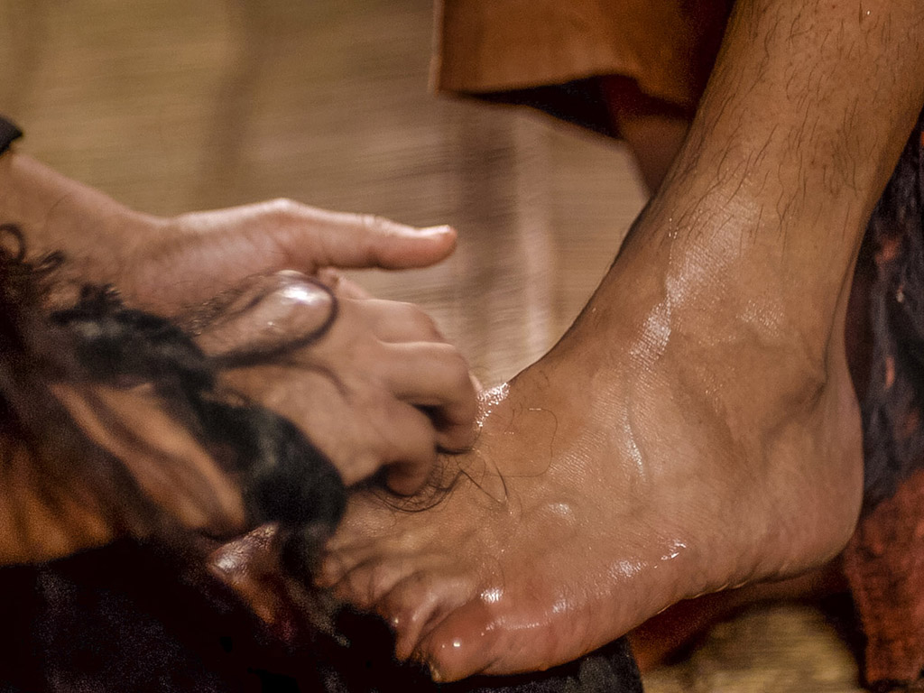
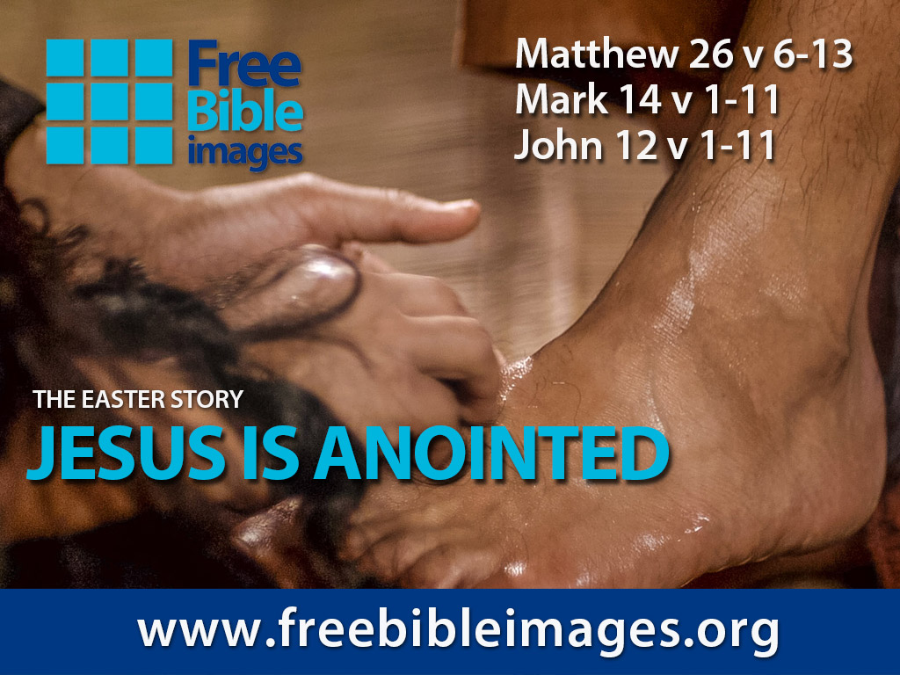
Broken & Spilled Out
Matthew 26:6-13
Mark 14:1-11
John 12:1-11
Performed By Steve Green
JESUS IS ANOINTED

Slide 46
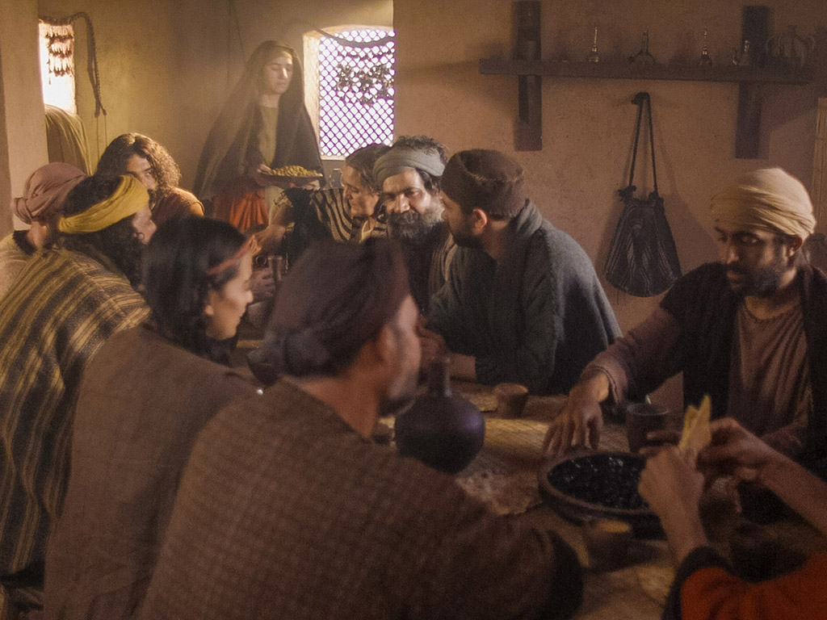
Notes:
Music background 1 of 2

Slide 47

Notes:
Music background 1 of 2

Slide 48

One day a plain village woman, driven by love for her Lord

Slide 49
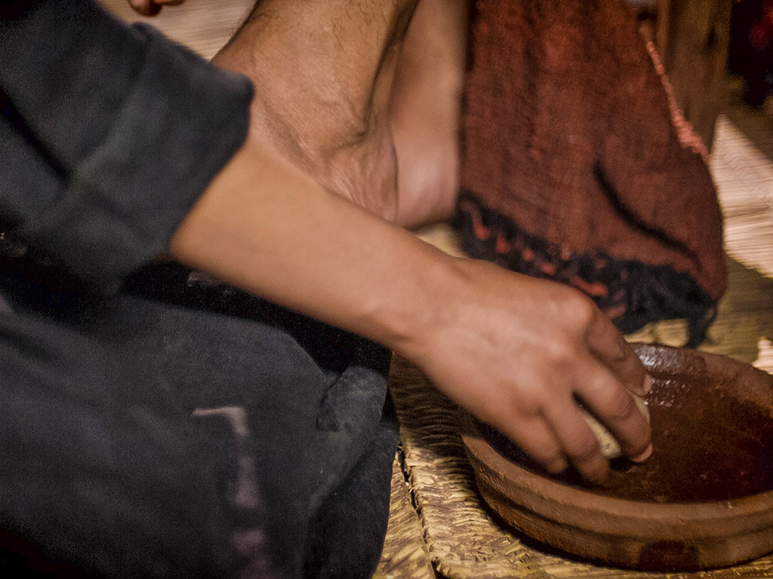
Recklessly poured out a valuable essence, disregarding the scorn

Slide 50
And once it was broken and spilled out
A fragrance filled all the room.
Like a prisoner released from his shackles
Like a spirit set free from the tomb

Slide 51
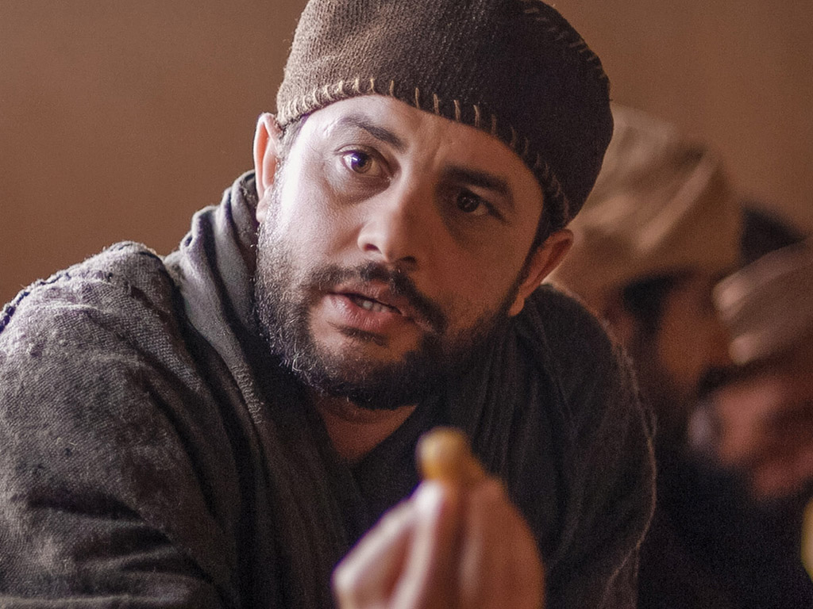
Broken and spilled out, just for love of you, Jesus
Life's most precious treasure, lavished on Thee

Slide 52
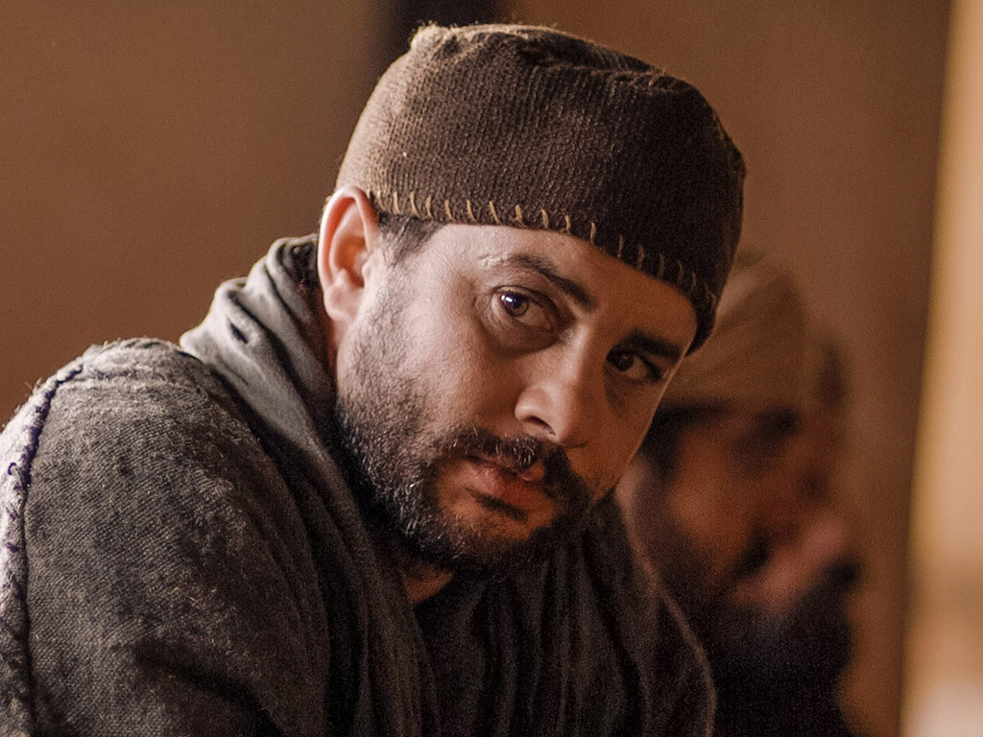
Broken and spilled out, and poured at Your feet
In sweet abandon
let me be spilled out
and used up for Thee

Slide 53
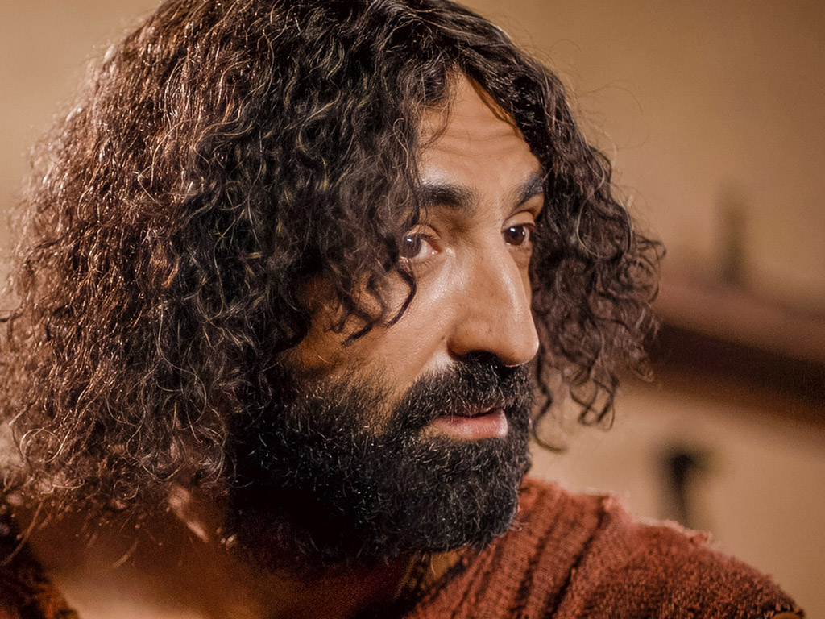
Lord, You were God's precious treasure,
His loved and His own perfect Son
Sent here to show me
the love of the Father,
just for love it was done

Slide 54
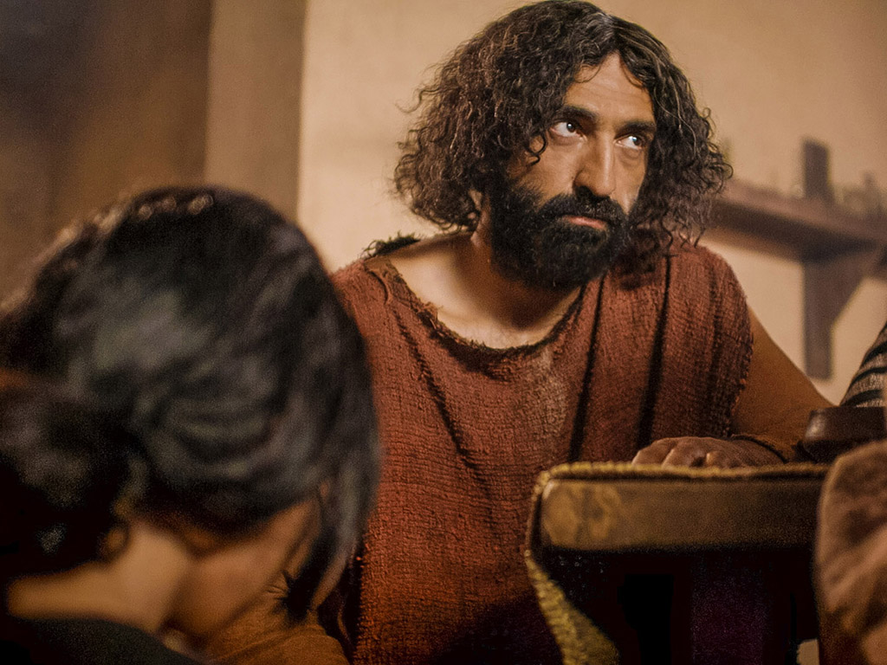
And though You were perfect and holy
You gave up Yourself willingly
You spared no expense for my pardon
You were used up and wasted for me

Slide 55
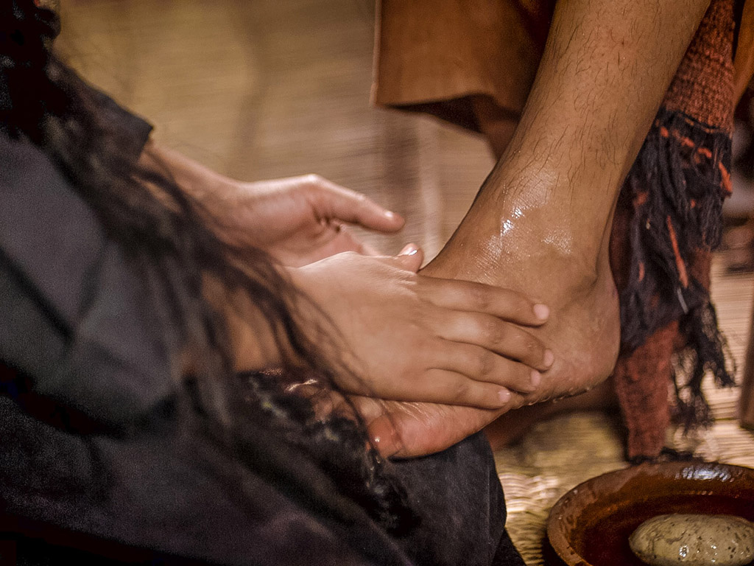
Broken and spilled out
Just for love of me, Jesus––
God's most precious treasure lavished on me

Slide 56
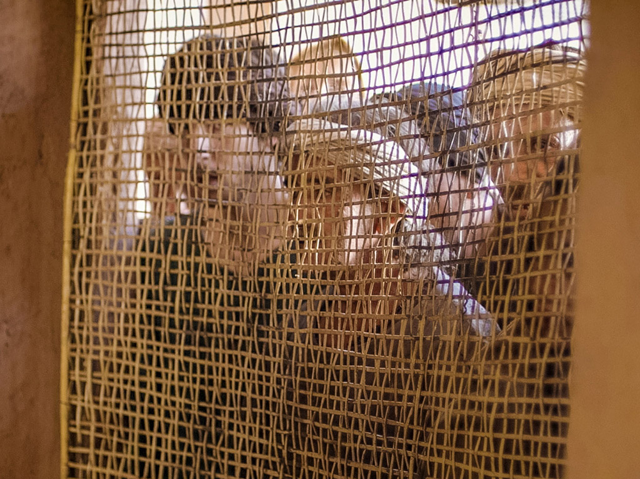
Broken and spilled out and poured at my feet.
In sweet abandon,
Lord, You were spilled out
and used up for me

Slide 57
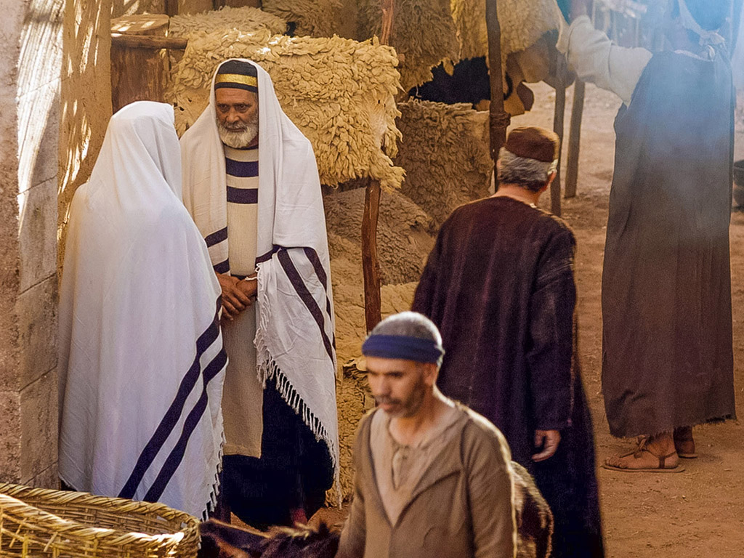
In sweet abandon, let me be spilled out and used up for Thee

Slide 58


Slide 59
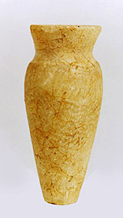
Xức dầu cho Chúa Jesus
Có trong cả 4 Phúc Âm :
Người phụ nữ đến không báo trước
Chảy nước mắt trên chân Chúa Jesus
Lấy tóc lau chân Chúa
Môn đồ phàn nàn về sự phí phạm/Giuđa
Chúa Jesus quở trách môn đồ
Tại nhà của Simôn
Bình ngọc quý (ngoại trừ trong sách Giăng)

Slide 60
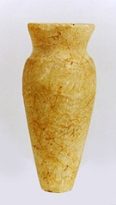
Hai lần xức dầu Chúa Jesus
Luca 7:36-50
Đầu chức vụ
Có khóc
Để thờ phượng, tội của
phụ nữ cần được tha
(Luca7:48)
Do người PN xấu nết tại
nhà Simôn người
Pharisi (Luca 7:40)
Giăng 12:1-11
Mat 26:6-13; Mác14:3-9
Bắt đầu tuần Thương khó
Không ghi Khóc
Để chôn, phụ nữ không cần được tha thứ
Do Mari, em gái Laxarơ, tại nhà Simôn người Phung
(Mat 26:6; Mác 14:3)

Slide 61


Slide 62
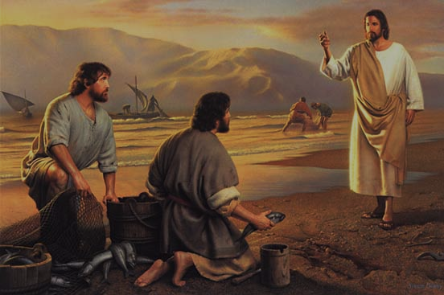
Peter's Calling
(Mark's source for his gospel)

Slide 63
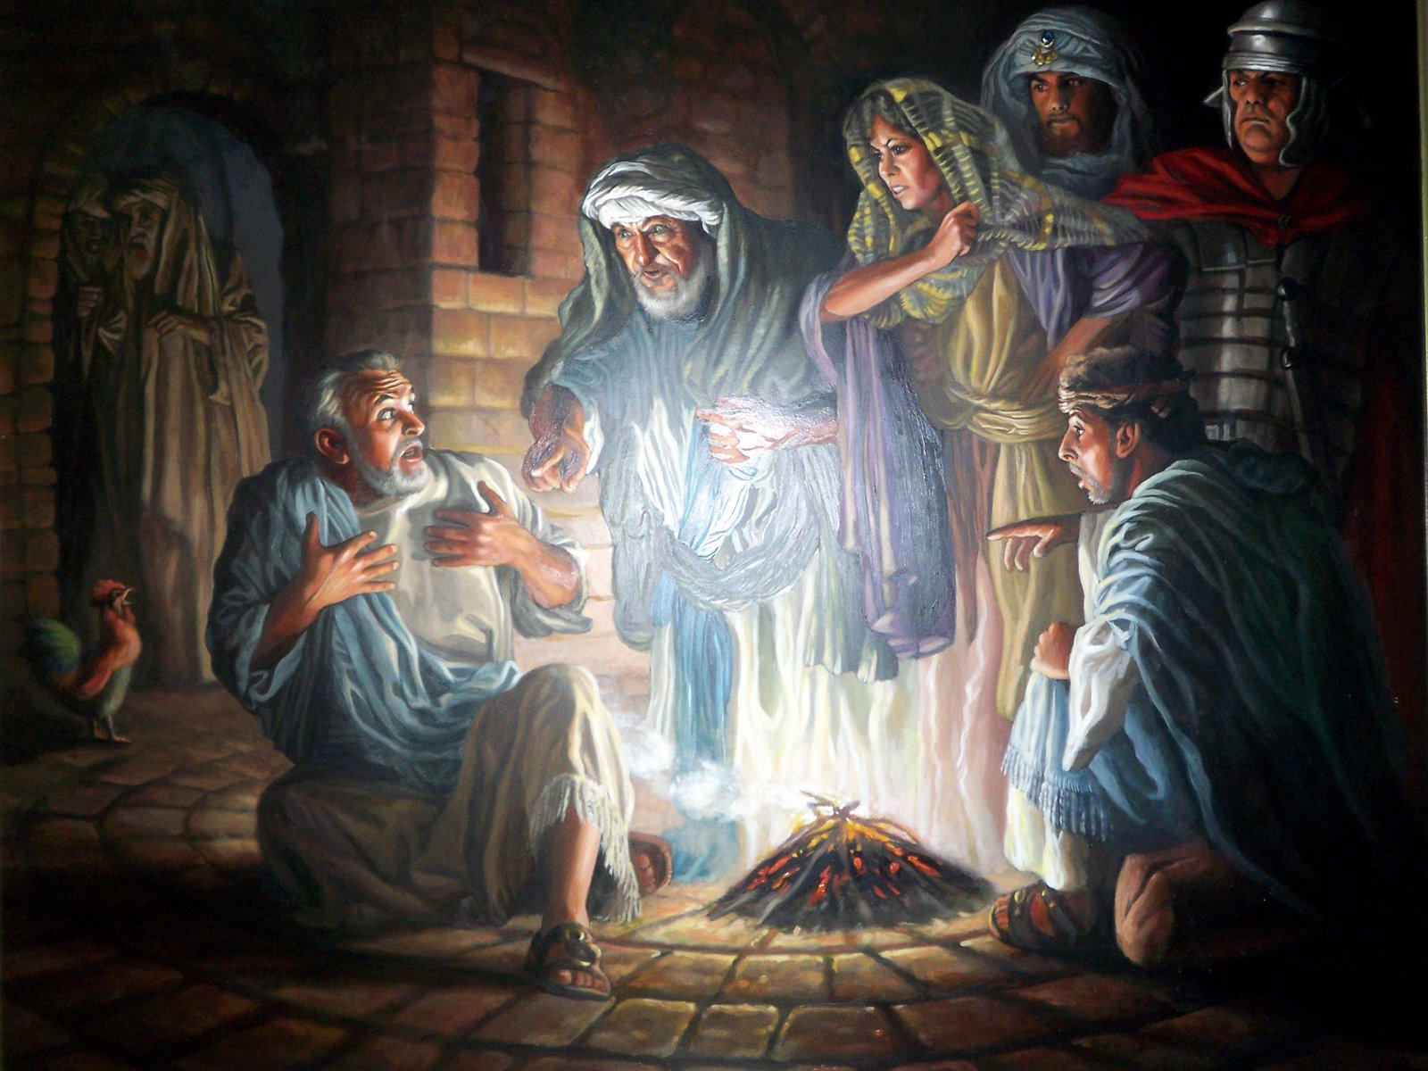
Peter's Denials

Slide 64


Matthew 26:69-75
Mark 14:66-72
Luke 22:54-62
John 18:15-27
THE EASTER STORY
PETER DENIES JESUS

Slide 65


Slide 66


Slide 67


Slide 68


Slide 69


Slide 70


Slide 71


Slide 72


Slide 73


Slide 77
Black

